Slide 1
小專發表
AI工具 介紹網站
張恆昱

Slide 2
主題發想
隨著人工智慧的進步，我們需要更多簡單易用的工具來輔助工作。
AI工具庫是為了方便自己完成各種工作而選擇的主題。
我希望提供一個集成多種人工智慧工具的平台，讓使用者可以輕鬆地將這些工具應用在實際工作中。

Slide 3




使用工具
HTML
CSS
JavaScript
Bootstrap
網頁基本架構
網頁畫面美觀
網頁事件控制
主要用來控制頁面開關
CSS框架
用來控制區塊排版

Slide 4
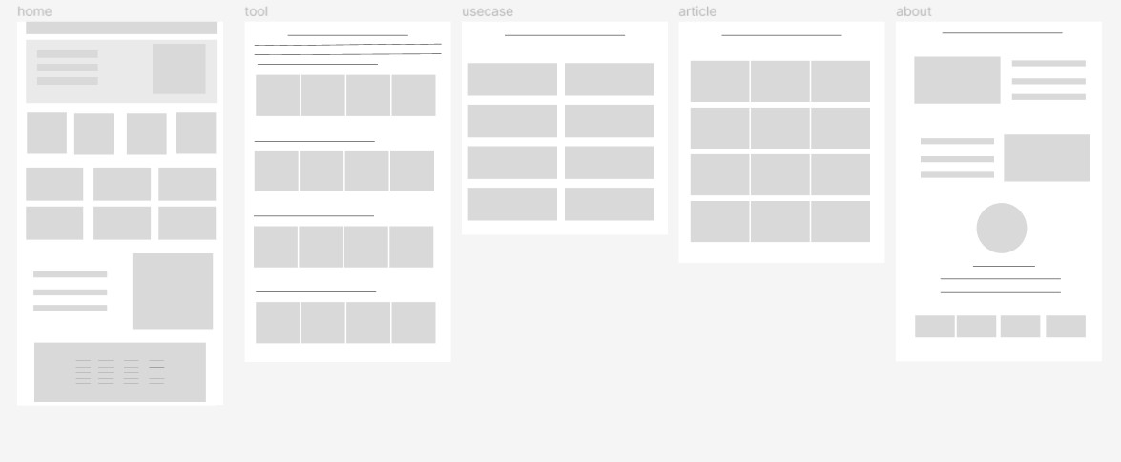
草稿

Slide 5
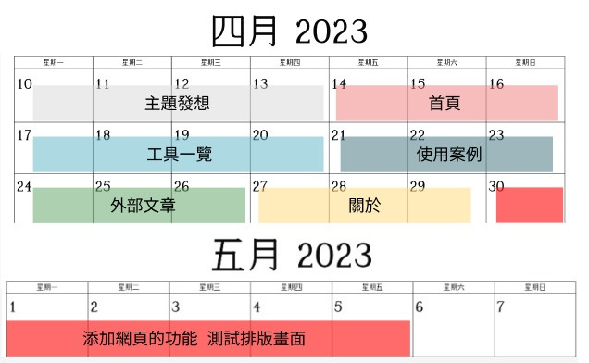
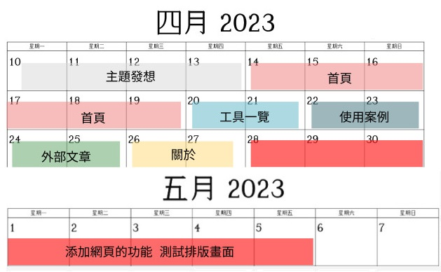
時程安排
預想時間
實際製作時間
ppt製作
ppt製作

Slide 6
遇到問題與結論
在進行設計的過程中，我遭遇到了許多排版方面的問題。這些問題導致我的網頁在顯示時出現了一些不理想的排版效果，影響了使用者的閱讀體驗。
另外，我在實現網頁中某些功能時，一直無法正確使用JavaScript。這讓我在寫程式過程中花費了很長時間去試驗、調整和修改。
經過多次的嘗試和努力，我終於解決了這些問題。然而，我意識到自己還有很多需要學習和加強的地方，包括CSS排版技巧、JavaScript能力等等。
最終，這些經驗讓我深刻體驗到了網頁設計中的重要性，並且激發了我學習更多前端技術的動力。我相信通過不斷學習和實踐，我能夠成為一名合格的前端工程師。

Slide 7
參考網站
畫面設計參考 文章資源
https://tools.wingzero.tw/ai
圖片來源
https://unsplash.com/
icon 來源
https://www.flaticon.com/search?type=icon&word=AI

